Slide 1
Transporta un sakaru jomas publiskās pārvaldes informācijas sistēmu mērķa arhitektūras apraksts
Versija 1.0
25.06.2025.

Slide 2
Prezentācijas saturs
Jomas vispārīgs raksturojums
Jomas mērķa arhitektūra
Jomas mērķa arhitektūras ieviešanas ceļa karte

Slide 3
Transporta un sakaru jomas informācijas sistēmu vispārīgs raksturojums
Jomas tvērums
Esošās situācijas problēmas un iespējas
Jomas konkrētie attīstības mērķi
Jomas arhitektūras principi

Slide 4
Jomas tvērums
Sistēmas, kuru izveidošanu tieši nosaka normatīvo aktu prasības, vai kuru izveidošanu nosaka konkrētas publiskās pārvaldes funkcijas izpildes ietvaros.
Kopumā nozarē ir 18 šādas sistēmas, no kurām 4 normatīvajā regulējumā ir tieši definētas kā institūciju (valsts) informācijas sistēmas.
No transporta un sakaru nozares skatu punkta visvairāk jomas sistēmu ir sabiedriskā transporta, auto, autoceļu un auto pārvadājumu nozarē, kā arī jūrlietu, t.sk. ostu, nozarē.
Dzelzceļa, aviācijas un gaisa telpas, kā arī elektronisko sakaru un pasta nozarēs ir tikai pa vienai vai divām jomas sistēmām.

Slide 5
Esošās situācijas problēmas un iespējas
Transporta un sakaru jomas informācijas sistēmu esošo arhitektūru veido visu biznesa procesu jeb funkciju nosacīts iedalījums atbilstoši transporta veidam, kā arī sakaru joma:
autotransports un ceļu nozare, autopārvadājumi, tajā skaitā:
multimodālie pasažieru pārvadājumi un ceļošanas informācija;
dzelzceļa transports un dzelzceļa infrastruktūra;
jūras transports un ostas;
aviācija un gaisa telpa;
elektroniskie sakari un pasts.
Šāds iedalījums ir gan problēma, gan iespēja:
VĀJĀS PUSES
Katram transporta veidam savas “problēmas” pirmajā vietā, katram savas integrācijas ar ārējām sistēmām
Klientu (komersantu) augstās un pretrunīgās gaidas attiecībā pret sistēmu funkcionalitāti. Lietotāju dažādas intereses, jo katram ir savs biznesa process un finansējums
Normatīvo prasību kavēšanās: tiesisko regulējumu izstrādā un virza publiskās pārvaldes institūcijas, tik ilgi tiek kavēta komersantu un lietotāju interešu ievērošana
STIPRĀS PUSES
Pieprasījums pēc IKT atbalsta nozarē. Realizētās sistēmas ir reāli nepieciešamas konkrētu darbību atbalstam un nodrošina pamata funkcionālo prasību izpildi
Risinājumi atbilst ES normatīvajam regulējumam, standartiem un ir integrēti Eiropas mērogā, nodrošinot atbilstošu sadarbspēju
Sistēmas nodrošina pamata funkcionalitāti, kas nepieciešama konkrētajā laika posmā, radot iespējas tālāku pakalpojumu attīstībai sekojot reālajam pieprasījumam

Slide 6
Jomas konkrētie attīstības mērķi
M1: Latvijas ostu un loģistikas nozares konkurētspējas stiprināšana izveidojot vienotu jūrniecības informācijas aprites un ostu darbības digitālu vidi, tajā skaitā ar integrācija Eiropas Jūras vienloga sistēmas vidē EMSWe.
M2: Starptautisko kravu pārvadājumu formalitāšu un birokrātiskā sloga atvieglošana, ieviešot un attīstot eFTI un e-CMR risinājumus.
M3: Transporta nozares pakalpojumu un datu turpmāka digitalizācija un atvērtība, IKT risinājumu optimizācija un centralizācija (tajā skaitā Viedās robežas risinājums, Nacionālā piekļuves punkta attīstība, multimodalitāte un tml.).
M4: Jēgpilna sadarbība ar horizontālajām jomām un kopīgo valsts IKT risinājumu izmantošana.

Slide 7
Jomas arhitektūras principi
Iespējamais pielietojums un atbilstība jāizvērtē turpmāk izstrādājot jebkuras izmaiņas vai papildinājumus transporta un sakaru jomas informācijas sistēmās, kuras norādītas šī dokumenta tvērumā, kā arī plānojot un veidojot jaunus, nākotnes vajadzībām atbilstošus IKT risinājumus.
Principu uzskaitījums nenozīmē, ka tie ir pilnībā visi un obligāti jāievēro. Galvenais uzdevums ir izvērtēt vai principā prasītais ir attiecināms uz izstrādājamo IKT risinājumu un tā izmantošanu.
Ja apskatāmais princips ir pretrunā vai darbojas pretēji konstatētajai vajadzībai vai normatīvo aktu prasībām, ir pieļaujams to neievērot

Slide 8
Transporta un sakaru jomas informācijas sistēmu mērķa arhitektūra
Juridiskais skats
Organizācijas skats: mērķa funkcijas
Tehniskais skats: informācijas sistēmas
Tehniskais skats: sistēmu sadarbība un IKT infrastruktūra

Slide 9
Juridiskais skats
Mērķa arhitektūras pamatā - augstākā līmeņa Eiropas regulējums (regulas un direktīvas)
Eiropas Parlamenta un Padomes Regula (ES) 2019/1239 ar ko izveido Eiropas Jūras vienloga sistēmas vidi un ar ko atceļ direktīvu 2010/65/ES
(Visās ES ostās kuģu piestāšanai vienādas formalitātes)
Eiropas Parlamenta un Padomes Direktīva 2010/40/ES par pamatu intelektisko transporta sistēmu ieviešanai autotransporta jomā un saskarnēm ar citiem transporta veidiem
(Nosaka ITS ietvaru, NPP platformas izveidi un tajā obligāti publicējamos datu veidus)
Eiropas Parlamenta un Padomes Regula (ES) 2020/1056 par kravu pārvadājumu elektronisku informāciju
(Regulatīvās informācijas elektroniska paziņošana starp attiecīgajiem uzņēmējiem un kompetentajām iestādēm)
Eiropas Parlamenta un Padomes Regulas, īstenošanas regulas un deleģētās regulas autotransporta jomā
Kārtība valsts ārējās sauszemes robežas robežšķērsošanas vietu iekšējo procesu elektroniskai pārvaldībai un datu apmaiņai
Ostu un multimodālo loģistikas pakalpojumu platformas statusa un darbināšanas pamatjautājumu regulējums

Slide 10
Organizācijas skats: mērķa funkcijas
Autotransports un ceļu nozare, autopārvadājumi:
Eiropas Savienības līmeņa mobilitātes servisu pieejamība NPP ietvaros;
Sabiedriskā transporta uzskaites un kontroles funkciju atbalsts. Biļešu tirdzniecības nodrošināšana;
Robežas šķērsošanas atvieglošanas digitāls atbalsts.
Jūras transports un ostas:
Jūrlietu datu uzskaite un kontrole;
Kuģu formalitātes piestāšanai ostā;
Ostu pārvaldība un pakalpojumi.
Aviācija un gaisa telpa:
Civilās aviācijas datu apmaiņa un pieejamība;
Bezpilota gaisa kuģu kontrole.
Integrācija ES vienotās digitālu sistēmu vidēs – kravu pārvadājumu platforma (eFTI un eCMR).

Slide 11
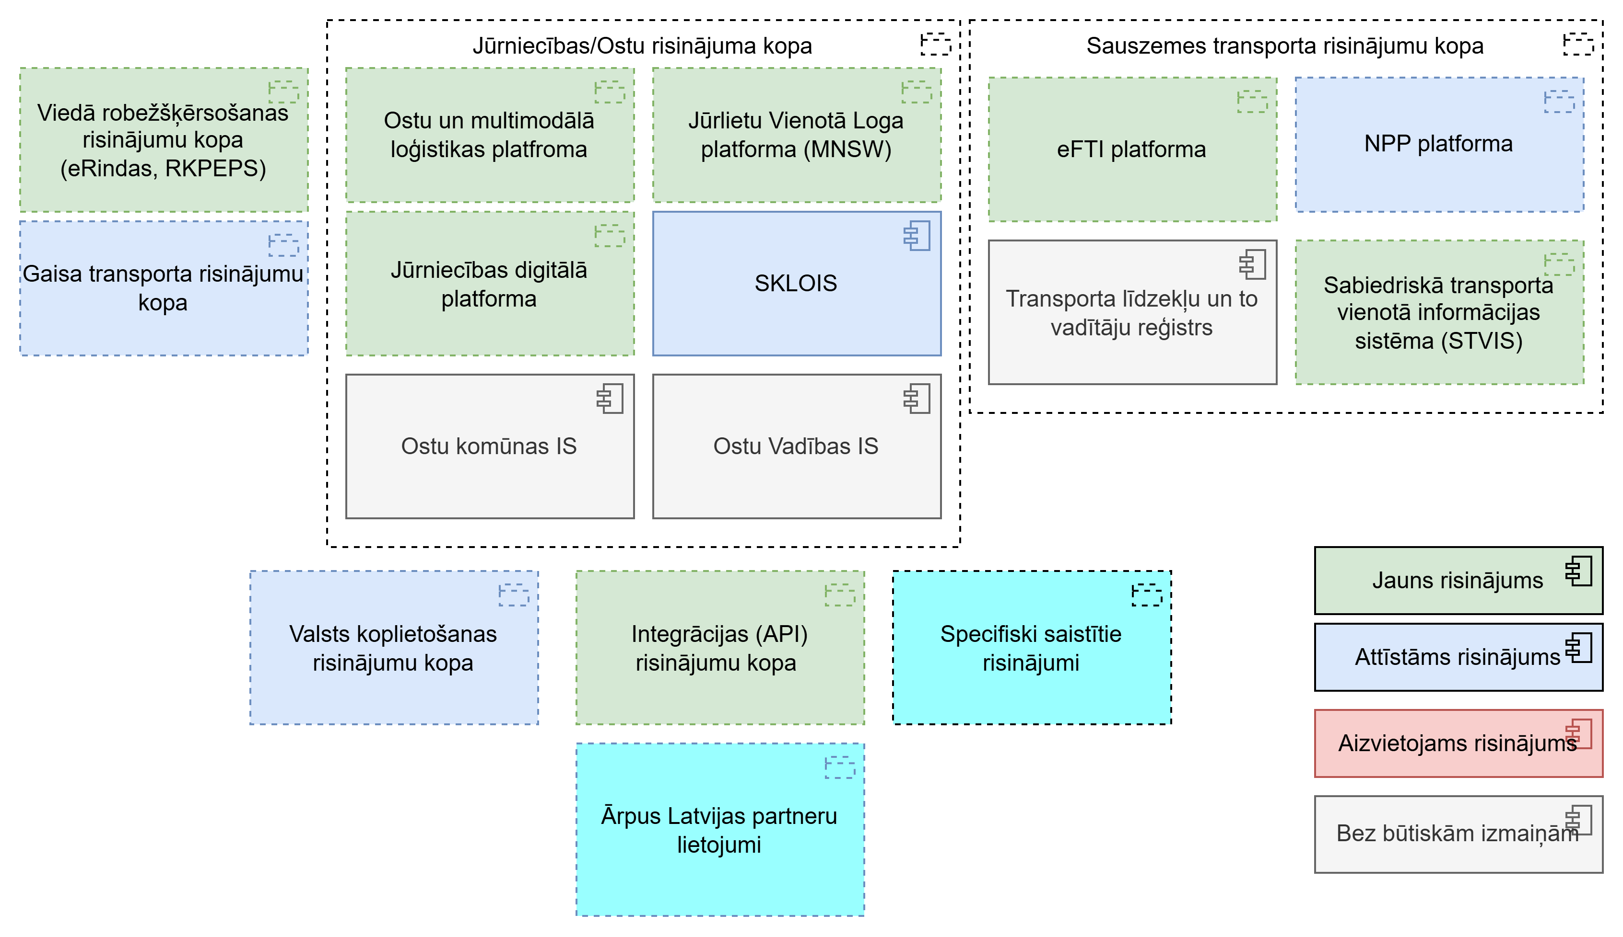
Tehniskais skats: informācijas sistēmas

Slide 12
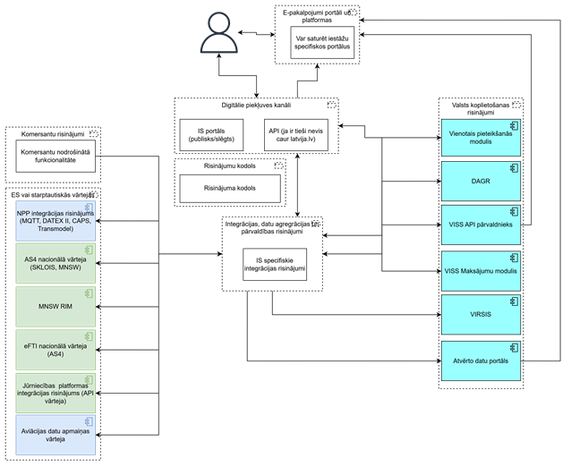
Tehniskais skats: sistēmu sadarbība un IKT infrastruktūra
IKT infrastruktūra ir izvietota VESPC.

Slide 13
Transporta un sakaru jomas informācijas sistēmu mērķa arhitektūras ieviešanas ceļa karte
Mērķa arhitektūras ieviešanas iniciatīvas
Mijiedarība ar citām jomām
Kontakti konsultācijām

Slide 14
Mērķa arhitektūras ieviešanas iniciatīvas
Ārkārtas SAM 1.3.1.1. projekti: Eiropas Jūras vienloga sistēmas EMSWe ieviešana;
Robežšķērsošanas risinājumu pirmā kārta.
1.kārtas projekti: Robežšķērsošanas risinājumu otrā kārta;
Vienotās sabiedriskā transporta biļešu informācijas sistēmas attīstība.
2. (?) kārtas projekti:
Kravu pārvadājumu elektroniskās informācijas regulas (eFTI) ieviešana Latvijā;
Jūrniecības digitālais portāls;
Transporta nozares informācijas nacionālā piekļuves punkta (NPP) platformas attīstība;
Civilās aviācijas pārraudzības un uzraudzības integrētās sistēmas izveide
Digitālās modernizācijas tematiskās komitejas 2024.gada 16. jūlija sēdes protokols Nr.3,
2025.gada 25.marta sēdes protokols Nr.1

Slide 15
Mijiedarbība ar citām sistēmām
Horizontālo jomu arhitektūras
Uzticamība un personu identifikācija, Pakalpojumu pārvaldība un sniegšana, Datu pārvaldība un koplietošana un IKT infrastruktūra un kiberdrošība. Sadarbību prasa valsts digitalizācijas politika un normatīvie dokumenti, kā arī - sadarbība ar centrālajiem un koplietošanas risinājumiem ir priekšnoteikums valsts investīciju vai cita finansējuma saņemšanai
Nozaru jomu arhitektūras
Muitas jomas arhitektūra. Nepieciešama sadarbība ostu formalitāšu izpildei un kravu pārvadājumu kontrolei.

Slide 16
Kontakti konsultācijām
Guntars Lorencis. Satiksmes ministrijas Dokumentu un elektroniskās pārvaldes nodaļas vadītājs, tel.: 67028272, e-pasts: Guntars.Lorencis@sam.gov.lv
Olita Magone. Satiksmes ministrijas Jūrlietu departamenta vecākā eksperte, tel.:67028042, e-pasts: Olita.Magone@sam.gov.lv
Mārtiņš Leitass. VAS Latvijas Valsts radio un televīzijas centrs, Programmatūras izstrādes un attīstības daļa, Informācijas tehnoloģiju risinājumu arhitekts, tel.: 26380580, e-pasts Martins.Leitass@lvrtc.lv

